Slide 1

אמוציות
[

Slide 2
רכיבי האמוציה
  חוויה רגשית מודעת (feeling)
  נטיות מחשבה ופעולה
  עוררות פיזיולוגית
  הבעות פנים, מצג גוף, גוון קול
  הערכה קוגניטיבית
  תגובה לרגש

Slide 3
תיאור מקרה
רוני הוא סטודנט לפסיכולוגיה בבאר שבע. היום הוא יום הולדתו ה- 24. רוני חזר לדירתו לאחר יום לימודים ארוך.
ברגע ש ברגע שסגר את הדלת והדליק את האור זינקו עליו חבריו - "הפתעה!!" "מזל טוב!!".ברגע הראשון נלחץ רוני וקפא במקומו. הוא פער עיניו לרווחה ופיו נפער. הוא חש נבוך מאוד כיוון שנראה היה לו שכולם מסתכלים עליו בצורה בוחנת, ומחכים שיגיד את הדבר המתאים. הוא התחיל להזיע וחש את הדופק ברקותיו. לרגע אחז בו דחף חזק להסתובב לאחור ולברוח.
"אוף, אני שונא מסיבות הפתעה" חשב לעצמו. אחרי מספר שניות נוספות התעשת, חייך לכולם, משתדל שלא להראות את הלחץ שחש עקב הצורך לדבר מול כולם, והודה להם על המסיבה שארגנו עבורו.

Slide 4
מהם רכיבי האמוציה בתיאור המקרה של רוני?
  חוויה רגשית מודעת (feeling)
  נטיות מחשבה ופעולה
  עוררות פיזיולוגית
  הבעות פנים, מצג גוף, גוון קול
  הערכה קוגניטיבית
  תגובה לרגש

Slide 5
טיפול EFT) Emotion focused therapy)
מטפל: את חושבת שתוכלי להושיב את אחותך ולדבר איתה?
דנה: לא. (שתיקה)
מטפל: זה באמת קשה לך (שתיקה). מה את מרגישה עכשיו?
דנה (בקול חלש): פחד {המטפל מתרשם שהפגיעות שלה מתחילה להופיע}
מטפל (בעדינות): פחד (שתיקה), אה אה. את כל כך מפחדת מ...(מוודא את רגשות הפחד)
דנה: ממה שיקרה ליחסים המינימליים שלנו (צוחקת בעצב).
מטפל: מפחדת שאם תתעמתי איתה את תאבדי אותה.

Slide 6
דנה. כן, זה כמו הרגשה שאני יכולה למות מבלי שאיש ישים לב.
מטפל: איש לא ידע.
דנה: כן, אני מרגישה חנק בגרון.
מטפל: הפנים שלך מאוד קודרות עכשיו, אני מבין שאת עצובה מאוד.
דנה: כן, גם כואבת לי הבטן
מטפל: בסדר, זה מתחיל להגיע אליך, את אפילו עוצמת את העיניים, מנסה להרגיע את הפחד, זה מה שאת עושה?
דנה: כן, (ולוקחת נשימות ארוכות).

Slide 7
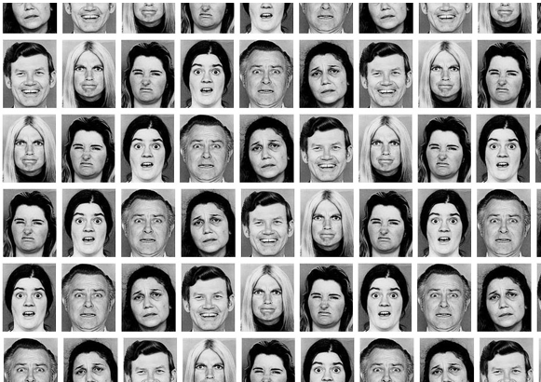

Slide 8
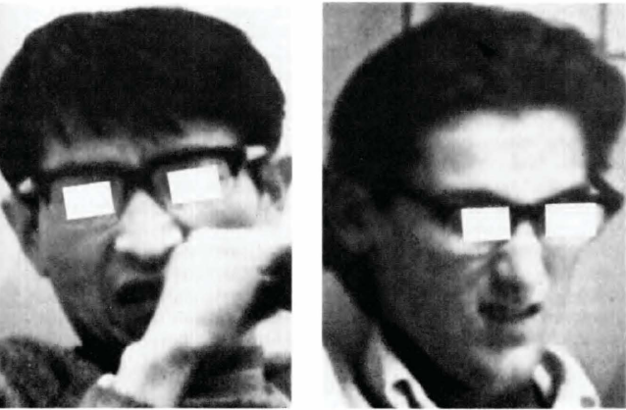

Slide 9
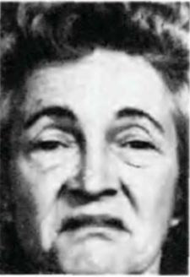
מה לדעתכם מביע הפרצוף הבא?

Slide 10
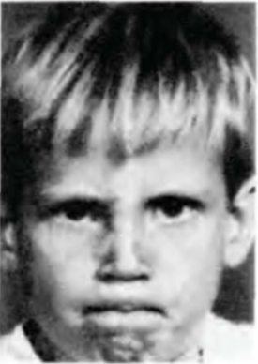
מה לדעתכם מביע הפרצוף הבא?

Slide 11
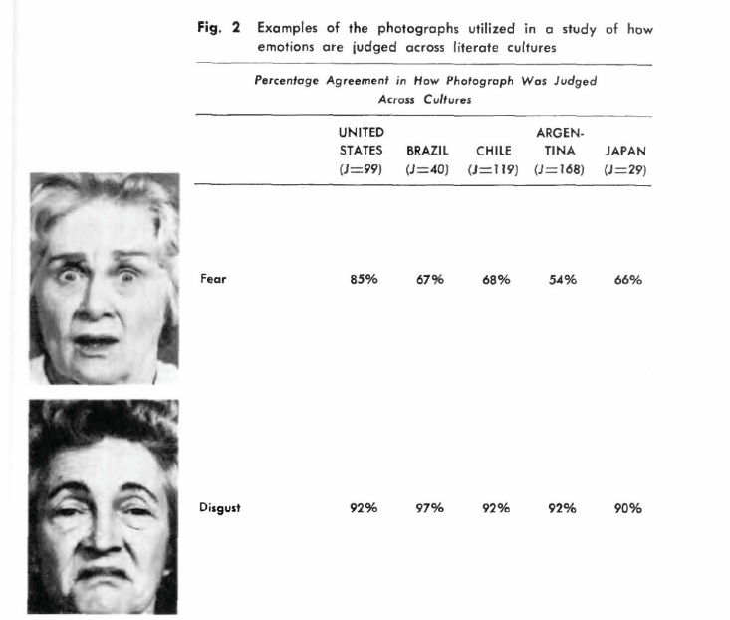

Slide 12
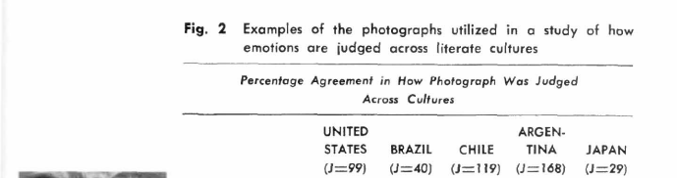
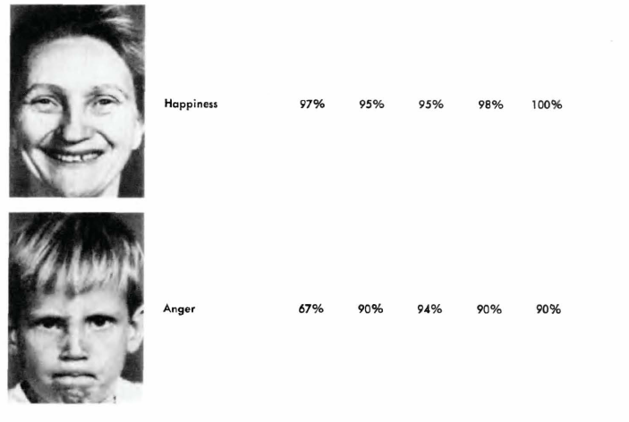

Slide 13
